Slide 1

Yii: уроки прошлого и будущее
Александр Макаров

Slide 2
Обо мне
10+ лет в IT: Java, PHP, JavaScript etc.
Пишу, докладываю.
Занимаюсь OpenSource.
Член команды Yii и PHP-FIG.
Siemens, Wrike, CleverTech, Stay.com, Skyeng.
Делаю PHP Russia.

Slide 3
PHP Russia
17 мая. Москва.
https://phprussia.ru/

Slide 4
Поговорим про
Правильные решения и ошибки, сделанные за годы разработки Yii.

Slide 5
Попробуйте применить это к своим проектам
Подумайте об ошибках в своём проекте.
Составьте список.
Пришлите сегодня на sam@rmcreative.ru.
Самый интересный в 18:00 получит билет на PHP Russia.

Slide 6
Yii нельзя назвать плохим фреймворком, скорее наоборот

Slide 7
Scope
То, что хочется решить. Что должен охватить продукт.

Slide 8
Не берите слишком много
Очень много фич.
И бэкенд и фронтенд.
Два разных шаблона приложения.
Почти все SQL-базы, Mongo, Redis, ElasticSearch, Sphinx.
CUBRID - зачем?!
PJAX - мы не по frontend...

Slide 9
Количество issue в релизе.

Slide 10
Примеры из коммерческих проектов
Стремление сделать всё и сразу.
Релизы раз в год.

Slide 11

Архитектура

Slide 12
Можно делать плохо
Yii::app-> хотя есть DI.
Код в view.
Проверять права в AR....

Slide 13
Фреймворк может попытаться усложнить неправильное использование, но исключить его не в состоянии.

Slide 14
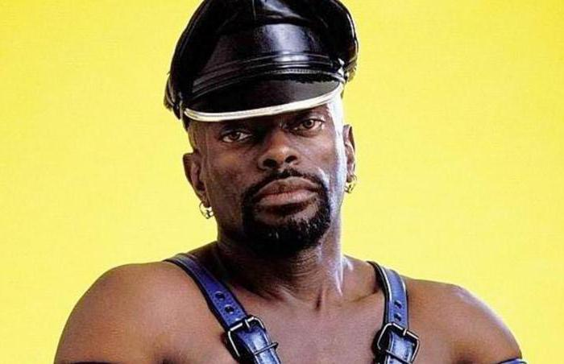
Нужен опытный лид бить по рукам.

Slide 15
Нарушали SOLID
В моделях валидация, лейблы, AR.
Есть толстые интерфейсы.
Наследование где лучше было сделать композицию....

Slide 16
В местах с нарушениями много изменений. Высокий churn. Ломается именно там.

Slide 17
Попытки исправить ошибки вместо кидания exception
PHP-way :(
Проблема уходит дальше.
Слишком много вариантов.

Slide 18
Не вооружились многими стандартами
Часть PSR.
SemVer.

Slide 19
Завязка на controller/action в роутинге
DDD, cohesion по use-case.
«Классика», cohesion по типу (все на одно лицо).

Slide 20
globals
YII_DEBUG.
Yii::.
Хрупкость.
Тяжело писать тесты.

Slide 21
MVC и Model
Плохое название.
M !== один класс ActiveRecord.

Slide 22
Стиль кода не как у всех
Yii 1.1 – ужас!
Yii 2.0 – почти хорошо. namespace, _privateProperty.
Не надо так!
StyleCI.

Slide 23
DI-контейнер и конфиг «под Yii»
Туча виджетов и обёрток.

Slide 24
Релизный цикл
Слишком короткий — плохо.
Слишком длинный — плохо.
Непонятный — ужасно.
https://www.yiiframework.com/release-cycle
Обратная совместимость.
Релизьте чаще.

Slide 25

Что мы сделали хорошо

Slide 26
Понятный код
Последовательные действия в одном месте.
Названия отражают суть, а не паттерны.

Slide 27
Производительность
Yii быстро работает без кеша.

Slide 28
Множество крутых штук
Виджеты
Gii
I18n
Гриды и data provider-ы
Безопасность

Slide 29
Документация
Есть ко всему.

Slide 30
Особенности
Не только Yii, все фреймворки. Symfony меньше, Laravel больше.
Часто пример пишется прямо в контроллере.
Правильные слои — документация распухнет. Порог входа повысится.
Люди воспринимают буквально ☹

Slide 31

Сообщество / люди

Slide 32
Планы?
Отсутствие roadmap демотивирует.
Те, кто хочет что-то сделать не понимают что.
Неизвестность заставляет выдумывать и выдумывать самое плохое.

Slide 33
Планы!
Делитесь планами.
Пишите гайдлайны.
Будьте готовы помочь.

Slide 34
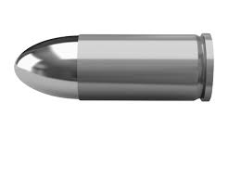
Маркетинг
Маркетинг is king

Slide 35

Деньги и время

Slide 36
Занимались Yii в свободное время.
Мало рефлексировали, зарывались в текущие проблемы.
OpenCollective!

Slide 37

Мотивация

Slide 38
Never give up.
Хейтеры будут хейтить.
Иногда отказаться от чего-то необходимо: PJAX, CUBRID, HTTP Client, свой request-response.
Не стоит жечь себя и других.

Slide 39
Yii 3.0
Будет.
Будут учтены косяки.

Slide 40
Roadmap
https://github.com/yiisoft/docs
PSR (HTTP request-response, middleware, container, events).
DDD-совместимость.
Всё хорошее из Yii 2.
Отделение консоли от веба.
Разбиение на части, которые можно использовать отдельно.
Строгая типизация.

Slide 41
SOLID.
Убийство иерархии классов.
Убийство большинства wrapper-расширений.
Отказ от нестандартных объектов.
Swoole / RoadRunner.

Slide 42
Время вопросов!
https://github.com/yiisoft/
yiiframework.ru
yiiframework.com
sam@rmcreative.ru
@sam_dark

